Slide 1
MCP概述
2026/07/02
高强文

Slide 2
目录
01
02
MCP概述
MCP技术原理

Slide 3
MCP概述
01

Slide 4







1.1 基本概念 - 背景
AI助手与AI Agent的发展
AI助手
与大语言模型交互的各种人工智能应用，涵盖智能化和主动化的AI Agent形态
大模型应用客户端与模型交互：主要依赖OpenAI兼容接口，已成为事实标准
AI Agent与大模型交互：采用OpenAI兼容接口结合Function-Calling方式
核心挑战
宿主程序需与各种AI Agent通信协作，但缺乏统一规范
交互协议走向发散化和碎片化，集成面临复杂性和兼容性难题
MCP应运而生
目标：提供标准化协议框架，解决技术发散导致的集成困难
愿景：推动AI生态系统健康发展，充分发挥各组件优势

Slide 5
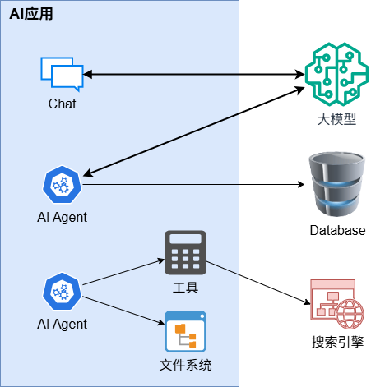
点对点接口方案示意图
AI Agent与宿主程序之间缺乏统一规范的交互现状，双方通过点对点接口直接通信，导致协议碎片化、集成成本高、可维护性差

Slide 6






1.1 基本概念 - 架构
MCP是开放协议
规范应用程序向LLM、其他应用提供上下文的方式，为AI生态建立统一接口标准
架构特点
外部资源统一挂载
数据库、文件系统、工具等外部资源通过MCP统一协议挂载到AI应用，实现资源层面的标准化接入与管理。
类比USB-C
大模型直连应用
提供标准化方式将AI模型连接到不同数据源和工具，打破接口碎片化困局
大模型作为基础服务直接与AI应用相连，承担协调各类资源的核心角色，成为智能调度的中枢节点。
独立稳定运行
大模型独立于USB-C连接方式，确保高效稳定发挥协调作用，避免协议耦合带来的性能损耗。
即插即用
用单一协议取代分散集成，大幅降低开发成本与连接复杂度

Slide 7
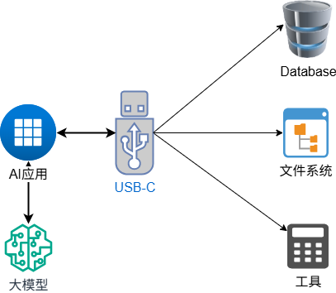
MCP与USB-C类比示意图
MCP如何像USB-C一样提供标准化连接方式——统一接口规范，让不同设备与系统之间实现即插即用的无缝协作

Slide 8
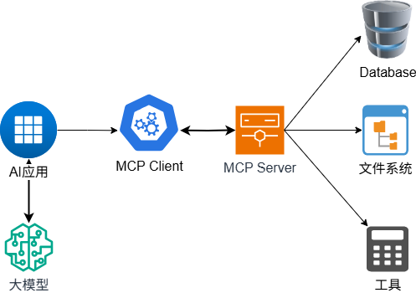


MCP基础架构
Client
Server
请求发起：向Server发起能力调用请求
服务暴露：对外暴露可调用能力接口
协议封装：按MCP协议格式封装请求数据
工具注册：注册并描述可用工具集
响应接收：解析并处理Server返回结果
执行响应：接收请求并返回执行结果

Slide 9






1.1 基本概念 - 特性
AI应用能力提升
动态工具发现
互操作性
增强LLM应用能力，便捷实现复杂工作流和AI Agent
自声明协议，运行时发现并调用工具，实现"即插即用"式扩展
多语言SDK，一次开发多端复用，避免重复开发
解耦模型与工具
有效降低整体成本
拓展执行能力
LLM与MCP机制分离，支持Function-Calling即可协调外部工具
标准化协议解决技术碎片化，减少系统集成成本
支持远程服务和本地MCP Server，增强本地资源访问能力

Slide 10






1.2 技术应用场景
服务器资源访问
大模型调用工具
多智能体协作
标准化开放服务器数据，实现文件、数据库等资源读写操作
规范化工具调用过程，封装技术细节便于使用
统一交互协议，整合多种角色智能体协同完成任务
服务端主动调用客户端
可重复使用的提示词模板
多模型协作
启发（Elicitation）：服务器向用户请求附加信息，实现动态工作流
简化多模态模型工作流配置，确保信息准确高效传递
服务端生成完整提示词，提高开发效率，保证输出稳定性
采样（Sampling）：服务器通过客户端请求LLM获取结果，实现复杂代理行为

Slide 11



1.3 发展历程 - MCP标准发展
2025-03-26
2025-06-18
2024-11-05
第二版
第三版
第一版
添加基于OAuth 2.1的授权框架，引入身份验证
新增结构化工具输出和资源链接支持
Anthropic团队制定，David Soria Parra主导
引入启发（Elicitation）功能
使用Streamable-HTTP传输通道取代HTTP+SSE
安全增强：MCP Server归类为OAuth resource server
发布内容：多种语言SDK
Claude Desktop本地MCP Server支持
增强进度通知描述能力，支持音频数据和参数自动完成
协议调整：HTTP请求需通过MCP-Protocol-Version标头指定协议版本

Slide 12
1.3 发展历程 - MCP生态形成
1
3
4
2
2024年11月
2025年3月
2025年4月后
2025年初
生态爆发
起源与开源
业界支持
社区扩展
Anthropic提出并开源，吸引技术极客和开源社区
OpenAI宣布Agents SDK支持MCP，成为行业标准
大量MCP Server推出，覆盖开发、生产力、IoT等领域
2025年2月纽约AI工程师峰会推动技术传播
Google、阿里云跟进，形成跨平台兼容性
开发者构建Slack、GitHub等的MCP Server验证可行性
开源项目涌现，主要服务于个人效率工具
形成完整生态，得益于开放策略、OpenAI背书、社区快速迭代
开发者工具链普及：Claude Code、Dify、VSCode插件

Slide 13








1.4 横向对比 - MCP与Function-Calling
Function-Calling机制
MCP的增强与扩展
OpenAI于2023年推出，为LLM提供工具调用功能
运行时发现服务：自动化手段替代客户端预定义函数列表
统一标准：跨厂商兼容协议抹平各厂商函数格式差异，支持平滑更换大模型
LLM根据用户请求动态选择并调用预定义函数
函数定义由客户端提供，LLM生成入参，客户端执行调用
细粒度访问控制：MCP Auth提供细粒度访问控制，替代简单API Key鉴权，增强安全性
MCP不取代Function-Calling，而是提供更通用的标准化协议
MCP实现增强版Function-Calling

Slide 14


1.4 横向对比 - MCP与A2A
MCP与A2A的互补关系
A2A (Agent2Agent)
MCP为A2A提供上下文支持
多智能体通过A2A协作时，MCP作为底层协议
Google于2025年4月9日发布
标准化智能体间共享的上下文信息（环境状态、任务进度）
为不同类型智能体提供沟通与协作的技术通道
提升协作效率
主要特点：AI Agent发现、任务管理、多种内容类型支持、实时更新
A2A扩展MCP应用场景
MCP：AI应用宿主程序、服务端、大模型之间的消息处理
A2A：服务的横向打通能力
通过A2A框架，将MCP上下文管理能力扩展到多智能体系统
横向协作协议

Slide 15
MCP技术原理
02

Slide 16
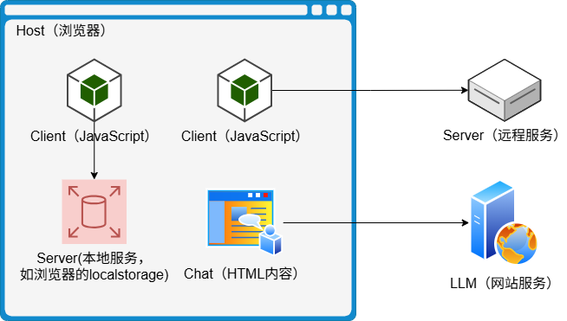
MCP与Web应用架构类比示意图
Web 的 Browser对应MCP 的 Host（用户交互入口），Web Server对应MCP Server（服务能力提供）
中间HTTP 协议对应MCP 协议，实现标准化通信与能力调用

Slide 17

2.1 架构 - Host/Client/Server基本概念
三层架构
类比Web
组件 | Web应用架构 | MCP架构
Host | 浏览器 | Claude Desktop、Cherry Studio、VS Code、Dify
Client | JavaScript | 运行在Host中调用MCP Server的适配接口
Server（远程） | 后台服务程序 | 提供数据库、工具等服务的MCP Server
Server（本地） | 浏览器内部服务 | 访问本地文件系统、运行源代码等服务

Slide 18
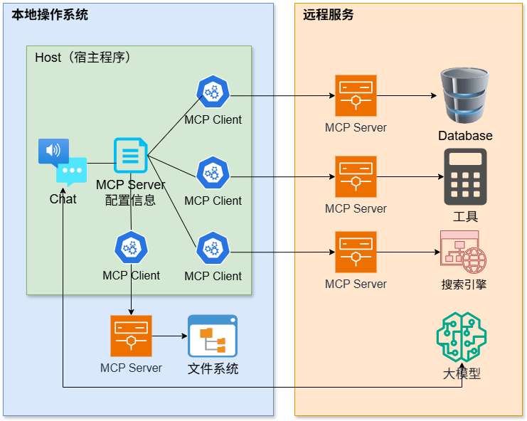

MCP整体架构图
MCP Host：应用层（Claude Desktop等）
MCP Client：适配层（协议转换）
MCP Server：服务层（能力提供方）
MCP协议作为统一接口标准，实现LLM与外部能力的标准化连接

Slide 19







2.1 架构 - MCP Host
什么是MCP Host
MCP Host的调用能力
开发者自定义Host
Claude Desktop、Cherry Studio、VS Code、Dify等应用程序
远程MCP Server调用：访问数据库、业务工具、搜索引擎等服务能力
可自行开发MCP Host，与LLM配合提供基础AI应用能力
本身已与LLM配合，提供Chat、RAG等内容服务
本地MCP Server调用：访问本机文件资源、运行LLM生成的源程序
通过MCP Client调用MCP Server，实现灵活扩展
使用MCP目的：采用统一技术方案拓展服务功能
远程MCP Server调用
本地MCP Server调用
访问数据库、业务工具、搜索引擎等服务能力
访问本机文件资源，实现本地数据读写
通过网络连接外部服务，实现云端资源调用
运行LLM生成的源程序，支持代码执行与调试
可自行开发MCP Host
与LLM配合提供基础AI应用能力
通过MCP Client调用MCP Server
根据业务需求定制Host实现
集成大语言模型核心能力
标准化协议实现服务扩展

Slide 20






2.1 架构 - MCP Client
什么是 MCP Client
MCP 架构层级关系
运行在MCP Host中与MCP Server对接的客户端适配程序
通过MCP消息、传输协议、Auth安全与MCP Server建立1:1连接
连接特性
1:1连接：针对每个接入的MCP Server，运行一个MCP Client实例
通用性：配合Standard Input/Output、SSE、Streamable-HTTP三种通道类型，可连接任何MCP Server
概念独立性
MCP Client与MCP Host在同一软件中，都运行在本地操作系统
但在逻辑层面保持独立性
MCP Server以配置文件方式在MCP Host中设定
Standard Input/Output
SSE
Streamable-HTTP
LLM驱动下在特定流程被调用，执行调用动作即为MCP Client职能
标准输入输出
服务器推送事件
流式HTTP传输

Slide 21



2.1 架构 - MCP Server
MCP Server 架构概览
什么是 MCP Server
轻量级程序，通过标准化 MCP 协议公开一个或多个特定服务功能
物理位置分类
本地 Server：安全访问 MCP Host 所在本机上的文件、数据库和服务
远程 Server：提供更丰富的数据、工具、搜索等服务
开发定位
基于 MCP 的应用落地经常需要开发和定制的部分
实现具体业务的环节
已存在应用对外提供易于调用服务接口的技术手段
轻量级程序
通过标准化 MCP 协议公开特定服务功能
LLM 调用
LLM 一般作用于 MCP Host
MCP Server 也可调用 LLM 实现业务逻辑或增加服务能力

Slide 22





2.2 核心概念 - Tools
Tools 定义
实现MCP Server向MCP Host公开可执行服务的能力，LLM主动选择合适Tools，生成调用参数，经MCP Host执行
LLM主动选择
由LLM控制
依赖Function-Calling
Tools从MCP Server暴露给MCP Host，LLM自动调用或人工参与批准
基于LLM的Function-Calling特性实现工具调用能力
1
服务发现
MCP Host向MCP Server发送
tools/list
请求获取可用Tools列表
简单计算
复杂API交互
组合使用
基础数据处理与运算任务
与外部系统深度集成对接
显式配置工作流或隐式LLM生成流程
服务调用
2
MCP Host发送
请求调用Tools，MCP Server执行并返回结果
tools/call

Slide 23








2.2 核心概念 - Resources
数据范围
RESOURCES URI FORMAT
操作系统文件
源代码
数据库记录
file:///home/user/.../report.pdf
定义
MCP基础操作指令，允许MCP Server发布可由MCP Host读取的数据和内容，用作LLM交互上下文
截图和图片
音视频文件
日志与实时数据
设计特点
常见操作
由应用程序控制：MCP Host决定如何以及何时使用
Resources发现
1
静态资源（resources/list请求）或动态资源（URI模板）
URI标识
每个Resources由唯一URI标识，格式：
[protocol]://[host]/[path]
2
Resources访问
向Resources URI发送resources/read请求
3
Resources更新
列表变化通知或订阅更新通知

Slide 24


2.2 核心概念 - Prompts
Prompts：可重复使用的提示词模板——预定义模板 + 动态参数，驱动LLM控制AI应用流程走向
设计目的
1
Prompts发现
MCP Host向MCP Server发送prompts/list请求发现可用Prompts
MCP Server期望控制MCP Host中应用流程走向
LLM生成结果依赖于提示词书写
2
使用Prompts
Prompts成为控制流程的有效手段
MCP Host向MCP Server发送prompts/get请求获取提示词

Slide 25


2.2 核心概念 - Sampling
Sampling：MCP Server 反向调用 MCP Host
打破传统单向架构，实现 Server → Host → LLM 的反向请求链路
1
2
3
4
5
发送请求
用户审核
获取补全
检查结果
返回结果
MCP Server 向 MCP Host 发送
→
用户在 MCP Host 审核请求内容，可根据需要修改参数
→
→
→
MCP Host 从 LLM 获取补全信息，完成核心推理
用户在 MCP Host 检查 LLM 返回的补全信息
MCP Host 将最终结果返回给 MCP Server
sampling/createMessage
请求
核心定义
架构突破
允许 MCP Server 通过 MCP Host 请求 LLM 补全信息，实现复杂 AI Agent 行为，同时保持安全性和隐私性
打破传统 Client/Server 单向调用模式，MCP Server 成为能主动请求 LLM 能力的智能节点

Slide 26



2.2 核心概念 - Elicitation
Elicitation：MCP 2025-06-18版标准首次引入 · 交互式信息收集
无需预先获取所有信息
MCP Server无需预先获取所有信息
连接服务获取用户名
精确请求特定数据
设置期间询问偏好
创建资源收集详情
在需要时精确请求特定数据
设置期间询问配置偏好
创建新资源时收集项目详细信息
连接到其他服务时获取用户名
更自然灵活的交互
实现更自然、更灵活的交互
工作过程
1
Server发送请求
→
2
Host呈现UI
→
3
用户响应
→
4
Host验证返回
→
5
Server继续处理

Slide 27



2.3 基础协议 - 消息
请求
响应
通知
Request
Response
Notification
可从MCP Client发送到MCP Server，或反向
为回复请求而发送，包含操作结果或错误
单向消息，接收方不需要回复响应
格式：jsonrpc、method、
params
格式：jsonrpc、id、method、
params
格式：jsonrpc、id、result、
error

Slide 28
2.3 基础协议 - 生命周期
1
2
3
初始化阶段
操作阶段
关闭阶段
MCP Client与MCP Server首次交互
根据协商确定的服务能力交换消息
一方（通常MCP Client）彻底终止协议连接
仅使用已成功协商的功能
能力协商和协议版本协商
采用请求、响应、通知机制交换数据
STDIO传输：关闭子进程输入流，等待退出或强制中止
建立协议版本兼容性（MCP已有3个版本）
调用方向与服务类型有关
HTTP传输：中断相关HTTP连接
协商提供服务能力（Roots、Sampling、Elicitation、Prompts、Tools等）

Slide 29
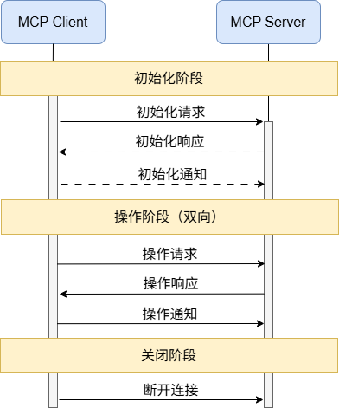
MCP生命周期示意图
图2-3：MCP生命周期三阶段交互流程

Slide 30



2.3 基础协议 - 传输通道
推荐
Deprecated
标准输入输出(STDIO)
Streamable-HTTP
SSE（已移除）
MCP Server与MCP Host在同一台机器运行
基于HTTP协议的数据传输方式
允许服务器在完全生成响应前开始逐步发送数据
MCP Client将MCP Server作为子进程启动
逐步取代HTTP+SSE传输通道（2025-06-18版）
MCP 2025-06-18版标准中已移除
MCP Server从stdin读取JSON-RPC消息，发送到stdout
MCP Server作为独立进程运行，可处理多个客户端连接
技术层面保留以兼容旧版本
错误消息写入stderr用于日志记录
使用HTTP POST和GET请求
运行方式：uv（执行Python代码）、npx（执行JavaScript/TypeScript代码）
可选择使用SSE传输多条服务器消息

Slide 31










2.3 基础协议 - 身份认证与进度机制
进度跟踪机制
OAuth 2.1身份认证
MCP支持通过通知消息对长时间运行操作进行可选进度跟踪
MCP在传输层提供授权功能，确保通信安全可控
MCP Client和MCP Server任何一方都可发送进度通知
MCP Client代表资源所有者向服务范围受限的MCP Server发出请求
提供操作状态更新，实时反馈执行进展
简单处理：HTTP请求头加
Authorization: Bearer <access-token>
验证方式：授权服务器验证或MCP Server自行校验
注意事项
进度通知消息需在交互完成前主动停止，防止不必要的消息传送

Slide 32


2.3 基础协议 - 日志
标准化日志消息
日志级别控制
日志内容
MCP为MCP Server向MCP Client发送结构化日志消息提供标准化方式
MCP Client通过设置最低日志级别控制日志详细程度
严重级别
可选的记录器名称
任意可JSON序列化的数据

